Slide 1
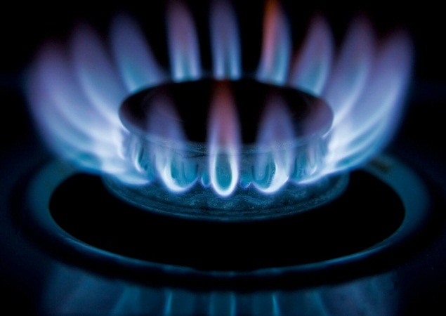
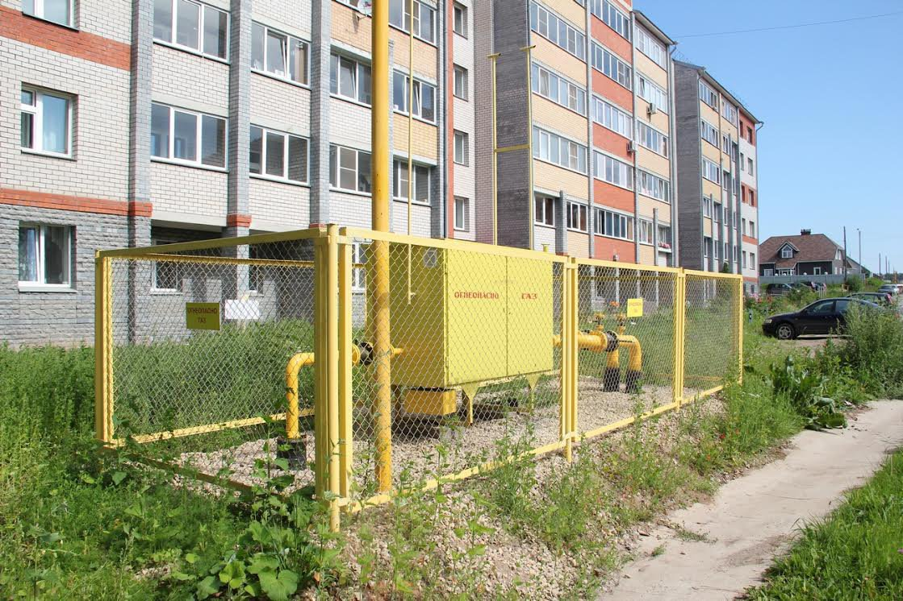
ООО «Нижневартовскгаз»
напоминает о действиях
при эксплуатации
газового оборудования
в многоквартирных домах

Slide 2
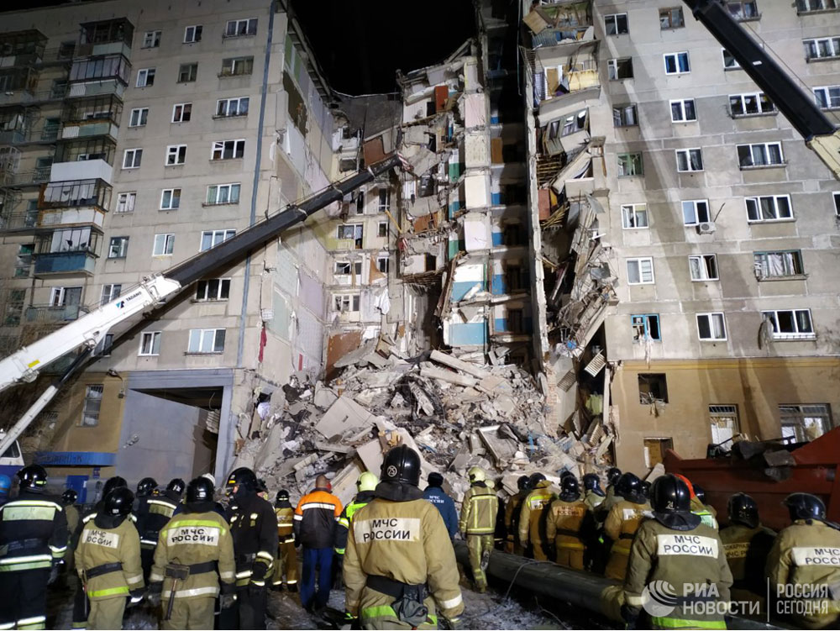
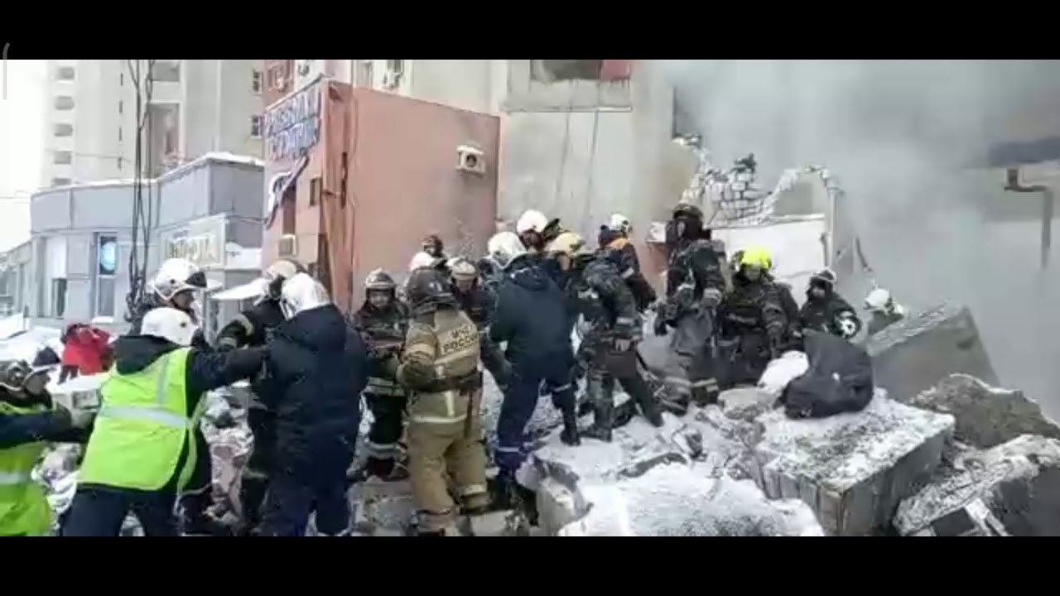
Что бывает если ПОТРЕБИТЕЛЬ:
Не заключил договор на техническое обслуживание газового оборудования, в следствии
чего во время не проводится ТО!
Халатно относится к использованию газа в быту!
Не предоставляет доступ сотрудникам обслуживающей организации!
Магнитогорск 2018
Нижний Новгород 2021
И таких случаев очень много, человек подвергает опасности себя, близких и окружающих людей!

Slide 3
ЧТО НУЖНО ЗНАТЬ
ТЕМ У КОГО ПРОВЕДЕН
ГАЗ И ВЫ
ИСПОЛЬЗУЕТЕ ГАЗОВОЕ
ОБОРУДОВАНИЕ

Slide 4
СОБЛЮДАЙТЕ ПРАВИЛА
ИСПОЛЬЗОВАНИЯ ГАЗА В БЫТУ!!!
1
4
2
5
3
6

Slide 5
ОЧЕНЬ ВАЖНО!
Каждому владельцу
в квартире которого используется
газовое оборудование
НЕОБХОДИМО ЗАКЛЮЧИТЬ ДОГОВОР
на техническое обслуживание и ремонт
Для заключения договора на обслуживание и ремонт газового оборудования обращаться в Абонентский отдел ООО «Нижневартовскгаз» по адресу Индустриальная 10
Телефон 612-115

Slide 6
ЧТО ДЕЛАТЬ ПРИ
ЗАПАХЕ ГАЗА!
1. Открой окна и двери
2. Выйди на улицу
3. Позвони по телефону 104, 112
4. Нельзя оставлять без присмотра
включенную газовую плиту
5. Если в помещении пахнет газом
нельзя зажигать огонь и пользоваться
электрическими приборами

Slide 7
БЕРЕГИТЕ СЕБЯ
И СВОИХ
БЛИЗКИХ

